Slide 1
LA DESOBEDIENCIA

Slide 2
INTRODUCCIÓN
■ En el Antiguo Testamento Israel era el pueblo de Dios.
■ ¡Y como pueblo de Dios, Israel era recipiente de todas las bendiciones de Dios!
■ Pero Israel tenía un problema mayor:
La Desobediencia
■ ¿Qué es Desobediencia?
(1) No hacer lo que Dios manda-pecado de omisión
(2) hacer lo que Dios prohíbe-pecado de comisión
(3) rebelión

Slide 3
■ Nosotros no le damos la seriedad a La Desobediencia que Dios le da!
■ Parece ser que el hombre, aun algunos Cristianos, no les preocupa, no les molesta desobedecer a Dios.
■ Solo necesitamos considerar lo que Dios hizo con aquellos que le Desobedecieron para ver lo SERIO que es La Desobediencia para Dios!
■ Con esto en mente vamos considerando 3 características de……..

Slide 4
LA DESOBEDIENCIA

Slide 5

LA DESOBEDIENCIA
“REVELA CARÁCTER”
● 1 SAM 15:1-23
= Al principio Saúl demostró un carácter de humildad, 1 SAM 11:12-13.
● 1 SAM 15:23; 13:11-12
= Después desobedeció y llegó a ser obstinado y rebelde; aun quiso excusar su desobediencia
[nunca hay excusa valida para la desobediencia]
● El carácter de Saúl hacia Dios fue uno de…..
(1) Rebelión (desobediencia es rebelión), DEUT 21:18-21
(2) Desconfianza En Dios Trae Desobediencia
ESTE ES EL TIPO DE CARÁCTER
¡QUE REVELA EL DESOBEDIENTE!

Slide 6

LA DESOBEDIENCIA
“TRAE CONSECUENCIAS”
Desobedecer a Dios es como pelear contra Dios lo cual es “necedad”, HCH 5:35-39
Desobedecer a Dios trae consecuencias!
● GEN 3:17-19
= Consecuencia: La Muerte (física y espiritual)
● 1 SAM 15:10-11; 28:15
= Consecuencia: Dios se apartó de Saúl
● JOSUÉ 5:6
= Consecuencia: Murieron en el desierto y no entraron a Canaán.
SI DESOBEDECEMOS A DIOS
¡VAMOS A SUFRIR CONSECUENCIAS!

Slide 7
LA DESOBEDIENCIA
“ES COSTOSA”
● La Biblia enseña que la Desobediencia cuesta!
● Veamos algunos casos:
= 1 SAM 15:26-28; 31:1-6, le costó a Saúl su reino y su vida
= NUM 20:8-12, le costó a Moisés la entrada a la tierra prometida
= 2 SAM 12:10; 14; 18:33, le costó a David mucho sufrimiento y lagrimas
= GEN 3:23, le costó a Adán y Eva la comunión con Dios
CUANDO DESOBEDECEMOS A DIOS
¡NOS VA A COSTAR!

Slide 8

CONCLUSIÓN
Desobedecer a Dios es serio!
MT 7:13-14; 12:30; STG 2:10
Necesitamos entender que para Dios somos una de dos—
¡Obedientes o Desobedientes!
LECCIÓN
 Las oportunidades para ser obediente se presentan en la vida, no dejarlas pasar
 Hacer el Esfuerzo Máximo Para ser Obedientes porque La Desobediencia tiene la Consecuencia y el Costo Mas Grande…
¡La Pérdida Del Cielo!

Slide 9

Y
¡SI PERDEMOS
EL CIELO
LO HEMOS PERDIDO TODO!

Slide 10

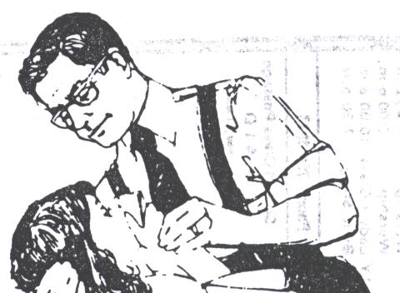

El Plan de Dios Para
La Salvación del Hombre
OYE LA PALABRA DE DIOS, ROM 10:17
CREER EN CRISTO COMO EL HIJO DE DIOS, JN 3:16
ARRPIÉNTETE DE TUS PECADOS,
HCH 17:30
CONFIESA A JESUS COMO EL HIJO DE DIOS, ROM 10:10
BAUTÍZATE (emergido en agua) PARA PERDON DE TUS PECADOS, HCH 2:38
SED FIEL HASTA LA MUERTE, REV 2:10

